Slide 1
超级计算机简介
陈炳炜 计算机科学与技术
chenbwei2012@gmail.com

Slide 2
什么是超级计算机

Slide 3
以下词语有什么联系和区别？
超级计算机
大型机
计算机集群
并行计算
分布式计算
网格计算
云计算

Slide 4
分布式计算指通过计算机网络相互链接与通信后形成的系统
计算机集群将一组松散集成的计算机软件或硬件连接起来高度紧密地协作完成计算工作
分布式计算中的部分区域也可以是集群计算
分布式计算——重要：网格计算
共享稀有资源和平衡负载
高可用性集群 当集群中有某个节点失效的情况下，其上的任务会自动转移到其他正常的节点上
负载均衡集群 一般通过一个或者多个前端负载均衡器，将工作负载分发到后端的一组服务器上，从而达到整个系统的高性能和高可用性
集群计算
按紧密程度，相关程度，支持的计算机集合的种类
高性能计算集群 将计算任务分配到集群的不同计算节点儿提高计算能力，因而主要应用在科学计算领域

Slide 5
并行计算（Parallel Computing）是指同时使用多种计算资源解决计算问题的过程
减少CPU闲置时间，在同一时间内，程序可以使用芯片的不同部分。
并没有两核的性能，提高大概15%-30%
当两个线程同时占用同一块内存时，其中一个线程需要让出资源，此时效率会下降
串行计算
时间并行：流水线技术——超线程
并行计算
单指令流多数据流（SIMD）
向量化
空间并行：利用多处理器
多指令流多数据流（MIMD）

Slide 6
任务并行
把不同任务分配到不同处理器上运行
并行计算
数据并行
把数据进行分割分配到不同的处理器上

Slide 7
云计算
云计算是最新开始的新概念，它不只是计算等计算机概念，还有运营服务等概念了。它是分布式计算、并行计算和网格计算的发展，或者说是这些概念的商业实现。云计算不但包括分布式计算还包括分布式存储和分布式缓存。
大型机
是從IBMSystem/360开始的一系列计算机及與其兼容或同等級的计算机，主要用于大量數據和关键项目的计算，例如银行金融交易及数据处理、人口普查、企业资源规划等等。
大型计算机可以同时运行多操作系统，因此不像是一台计算机而更像是多台虚拟机，使用专用的操作系统和应用软件，在主机上编程采用COBOL，同时采用的数据库为IBM自行开发的DB2

Slide 8
以下词语有什么联系和区别？
超级计算机
大型机
计算机集群
并行计算
分布式计算
网格计算
云计算

Slide 9
什么是超级计算机

Slide 10
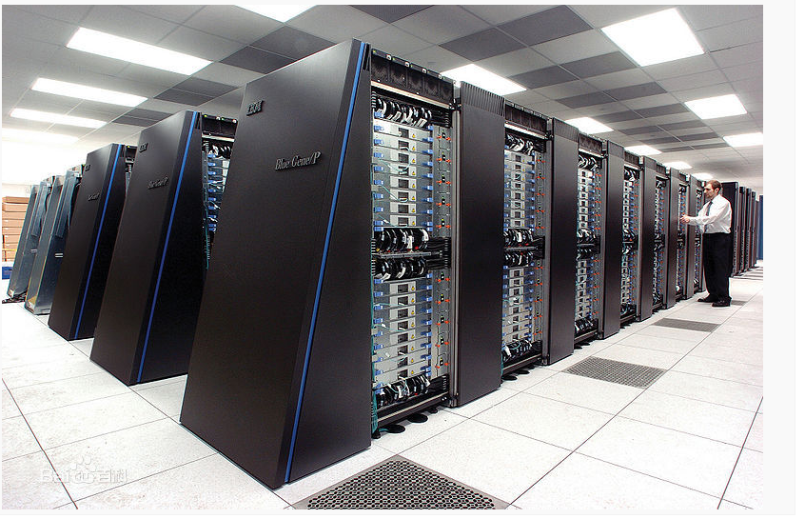
IBM蓝色基因

Slide 11
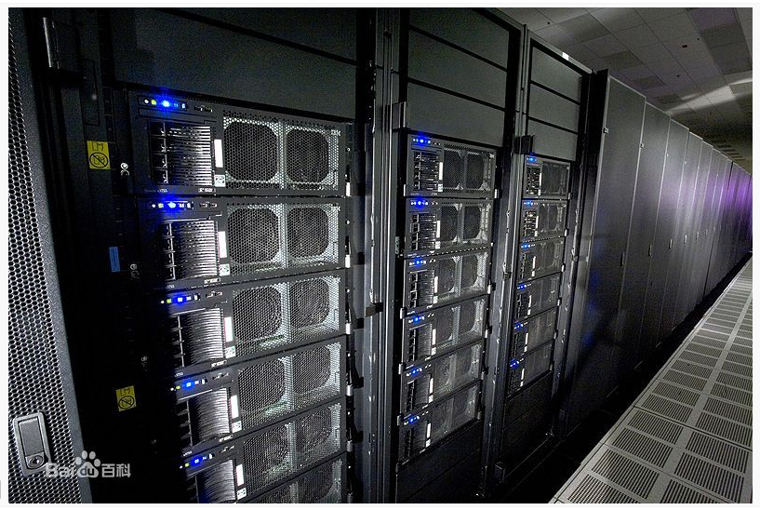
“走鹃”超级计算机

Slide 12
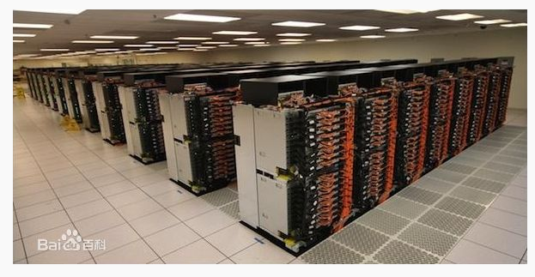
IBM“Sequoia（红杉）”超级计算机

Slide 13
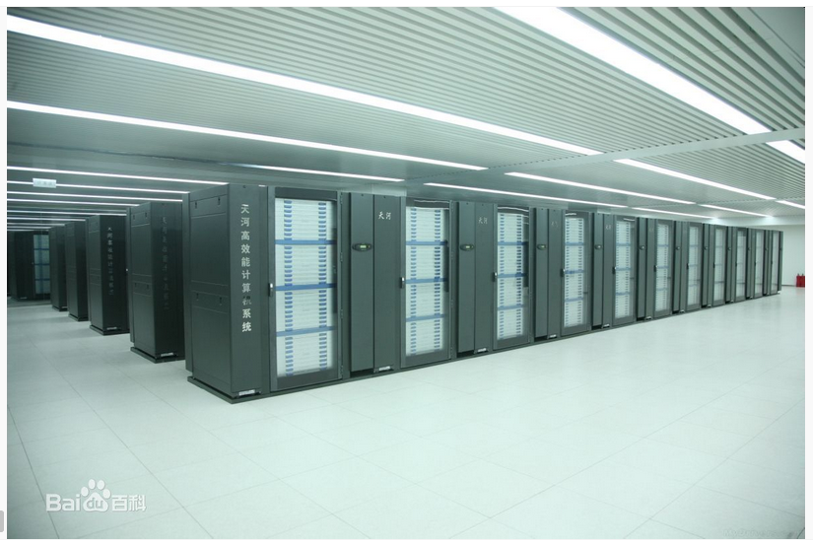
“天河一号”超级计算机

Slide 14
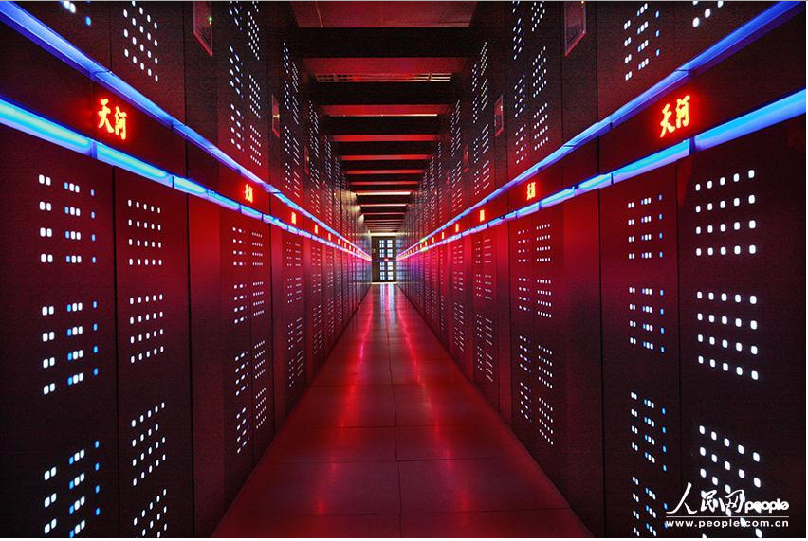
“天河二号”超级计算机

Slide 15
机柜里边是什么？
机柜之间如何连接？

Slide 16
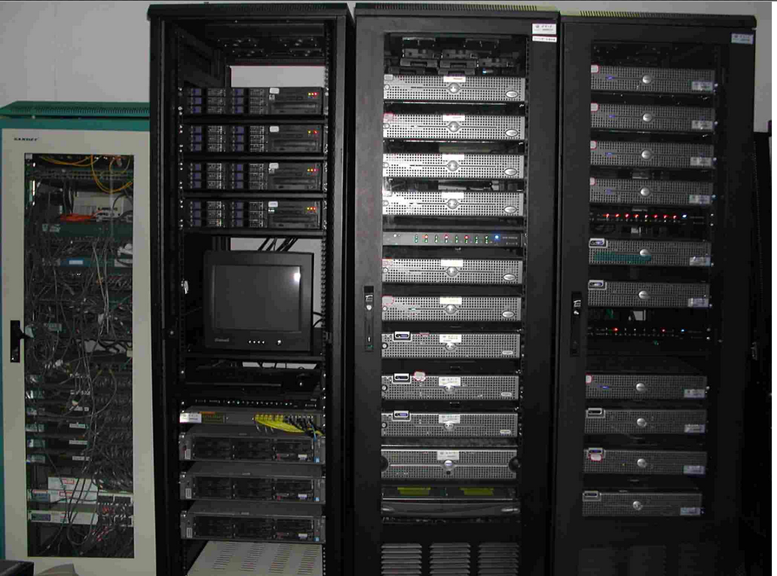
机柜

Slide 17
里面的节点（主机）长什么样子？

Slide 18
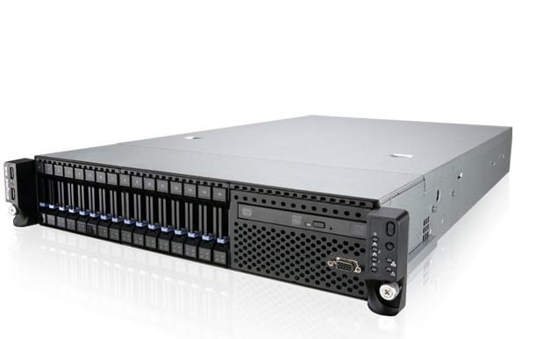
主机

Slide 19
维基百科
超级電腦（英语：super computer），指能够执行一般个人电脑无法处理的大资料量与高速运算的电脑，其基本组成元件与个人电脑的概念无太大差异，但规格与性能则强大许多。现有的超级计算机运算速度大都可以达到每秒一兆（万亿，非百万）次以上。「超级计算」（Supercomputing）這名詞第一次出現是在媒体“纽约世界報”于1929年关于IBM为哥伦比亚大学建造大型報表机（tabulator）的报导。[1]

Slide 20
百度百科
超级计算机指能够执行一般个人电脑无法处理的大资料量与高速运算的电脑，其基本组成组件与个人电脑的概念无太大差异，但规格与性能则强大许多，是一种超大型电子计算机。具有很强的计算和处理数据的能力，主要特点表现为高速度和大容量，配有多种外部和外围设备及丰富的、高功能的软件系统。现有的超级计算机运算速度大都可以达到每秒一太（Trillion，万亿）次以上。
超级计算机是计算机中功能最强、运算速度最快、存储容量最大的一类计算机，多用于国家高科技领域和尖端技术研究，是一个国家科研实力的体现，它对国家安全，经济和社会发展具有举足轻重的意义。是国家科技发展水平和综合国力的重要标志。

Slide 21
超级计算机的发展历史
「超级计算机」一词并无明确定义，其含义随计算机业界的发展而发生变化。
早期的控制数据公司机器可达十倍速于竞争对手，但仍然是比较原始的标量处理器。
到了1970年代，大部分超级计算机就已经是向量处理器了，很多是新進者自行开发的廉价处理器来攻占市场。
1980年代初期，业界开始转向大规模并行运算系统，这时的超级计算机由成千上万的普通处理器所组成。
1980年代中叶，将适量的矢量处理器（一般由8个到16个不等）联合起来进行并行计算成为通用的方法。
1990年代以后到21世纪初，超级计算机则主要由基于精简指令集的处理器（譬如PowerPC、PA-RISC或DEC Alpha）互联进行并行计算而实行。

Slide 22
操作系统
一般的超級计算机都使用Unix操作系统（天河二号例外），但在講求絕對高效能的操作環境時，超級電腦開發人員會動用特別的輕量級核心（Light Weight Kernel－LWK），減少中断请求、行程間通訊等開銷以提高效能。[7]

Slide 23
網絡技術
超級電腦節點之間的通信一般都需要使用高性能的網絡介面，現今大多TOP500的超級電腦使用乙太網路（44.8%）及InfiniBand（41.8%）。[22]
傳統上InfiniBand比乙太網路有更高的頻寬，同時因作業系統呼叫省略（Operating System Bypass）而提供更低的延遲時間（latency）；然而2011年思科系統開發VFIO技術於超級電腦和叢集應用，使一般的乙太網路介面也能提供低延遲時間，從而提升乙太網路在超級電腦的應用層面。[23]

Slide 24
超级计算机与各种计算的区别？
超级计算机并不是硬件的简单堆砌，其内存与I/O系统经过专门设计，架构与个人计算机有很大区别。但是超级计算机的成本很高，一般研究机构无法承担。
计算机集群和分布式计算在性能上与超级计算机有一定差距，但在成本上却要低很多
超级计算机有极强的计算速度，通常由于科学与工程上的计算，这些计算的速度受运算速度与内存大小所限制；而大型机运算任务主要受数据传输与转移、可靠性及并发处理性能所限制。
大型机更倾向于整数运算，如订单数据、银行数据等，同时在安全性、可靠性和稳定性方面优于超级计算机。而超级计算机更强调浮点运算性能，如天气预报。主机在处理数据的同时需要读写或传输大量信息，如海量的交易信息、航班信息等等。

Slide 25
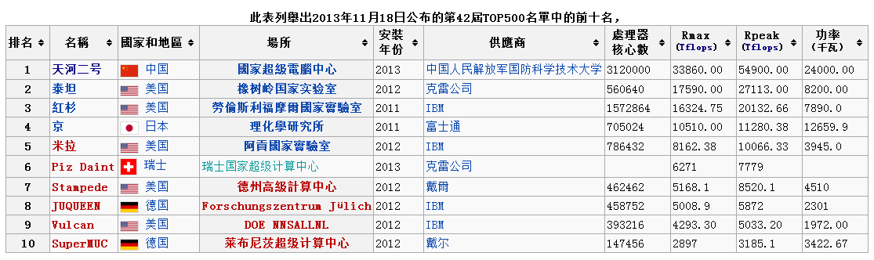
超级计算机排名

Slide 26
天河二号
天河二号（TH-2，英文名：Tianhe-2、Milkyway-2），是一組由中国大陆国防科技大学等单位研制的异构超级计算机
天河二號共有16,000個運算節點，每節點配備兩顆Xeon E5 12核心的中央处理器、三个Xeon Phi 57核心的协处理器（运算加速卡）。累计32,000颗Xeon E5主处理器和48,000个Xeon Phi协处理器，共312万个计算核心。

Slide 27
并行工具和方法介绍
OpenMP
多线程
循环合并
访存局部性
负载均衡
Xeon Phi
MPI
多进程
数据分割
向量化
任务分割

Slide 28
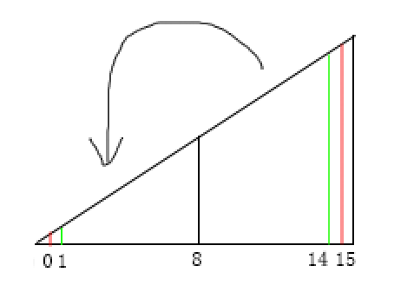
负载均衡

Slide 29
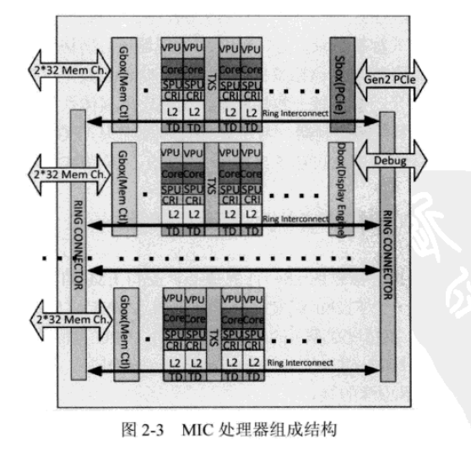
Xeon Phi
MIC(Many Integrated Core) 众核处理器

Slide 30
MPI
MPI(Message Passing Interface,消息传递接口)是并行计算中经常用到的，用于进程间通讯的一组API。MPI通过网络，在不同节点间进行通信，此时的编程模型，可以是共享内存型，也可以是非共享内存型。
函数 | 功能
MPI_Init | 初始化MPI
MPI_Finalize | 终止MPI
MPI_Comm_size | 确定进程的数目
MPI_Comm_rank | 确定调用的进程的标号
MPI_Send | 发送一条消息
MPI_Recv | 接收一条消息

Slide 31
Thank you!

